Slide 1











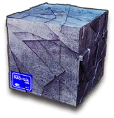
返回
初级制造区块
1.5
伊藤润二
250
待机
管理者
50 / 100
灵光一现
灵光一现
所需劳动力 -10
所需劳动力 -10
5000
荒木经惟
2
助手
Lv.
灵光一现
所需劳动力 -10
制造速度
能源消耗
加工区块
初级工厂
+20%
-20%
Pt
10000/20000
60%
暂无任命
现代炼铁绝大部分采用高炉炼铁，个别采用直接还原炼铁法和电炉炼铁法。
炼钢主要是以高炉炼成的生铁和直接还原炼铁法炼成的海绵铁以及废钢为原料，用不同的方法炼成钢。
历史性建筑
生产
警告：能源供给过低！生产速度缓慢！
规划
最大规划：5X5
规划建设
更换生产
全部
生产线
公共
阿司匹林 X10
阿司匹林 X10
阿司匹林 X10
反应堆
大小：1X1
总览
费用：
货币
5000
聚乙烯
5
D32钢
30
阿司匹林
5
3
55
耗时 3个月
阿司匹林
建造中…
钻探设施
大小：2X2
阿司匹林
费用：
货币
5000
聚乙烯
5
D32钢
30
增幅
耗时 3个月
43%
反应堆
大小：1X1
费用：
货币
5000
聚乙烯
5
D32钢
30
耗时 3个月
70%
反应堆
大小：1X1
费用：
货币
5000
聚乙烯
5
D32钢
30
耗时 3个月
反应堆
大小：1X1
2
费用：
货币
5000
聚乙烯
5
D32钢
30
拆除
耗时 3个月
关闭生产线

Slide 2
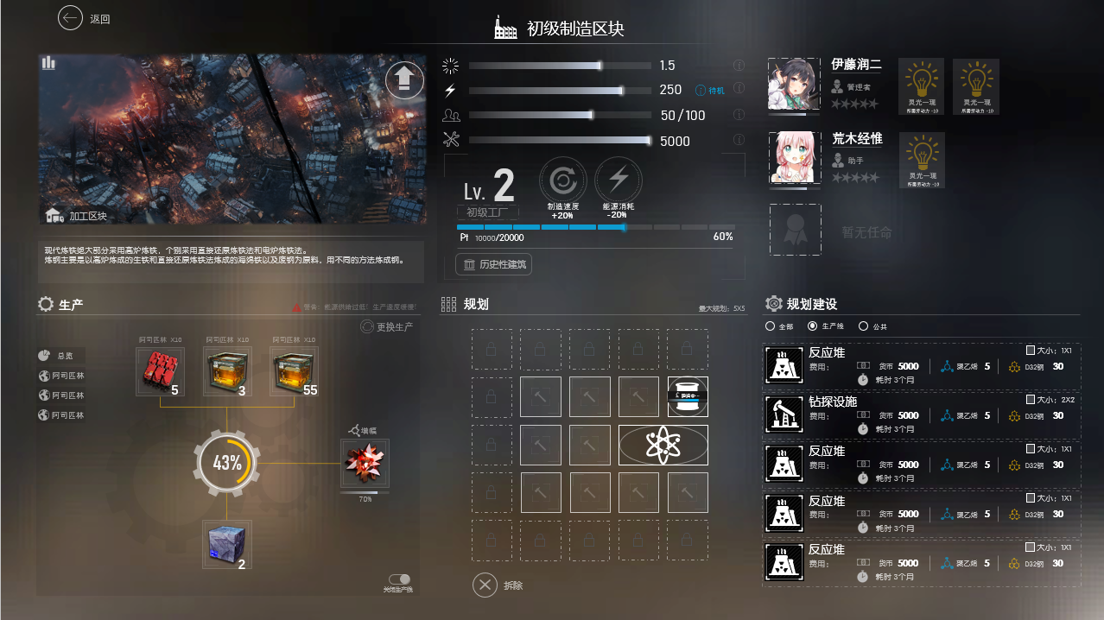
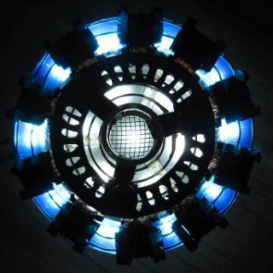

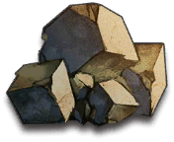
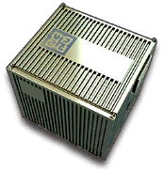
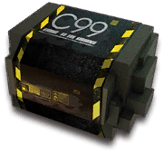
三水锰矿
反应堆
少有厂家愿意用于生产工业催化剂的珍贵金属矿物。
所制催化剂寿命极长，能够多次反复利用并汽提再生，然而复杂的加工工序令多数厂商望而却步。
District Information
1月
区划详情
建造花费
预计耗时
最大建造数量：
2
已达上限
效果：
工业原料
相邻所有采掘区划制造速度 +40%
原石
基础建材
高级建材
相邻采掘区划在制造时有概率产生故障
12000
30/
10/
用途：价值高昂的工业材料。可用于多种强化场合，也常作为制作聚合剂的原料之一。
30
30
50
库存：
反应堆通过合理布置核燃料，使得在无需补加中子源的条件下能在其中发生自持链式核裂变过程；核裂变时既释放出大量能量、又释放出大量中子。

Slide 3

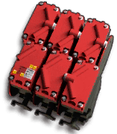
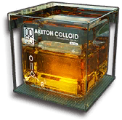
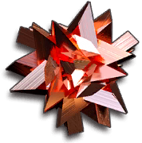
生产线更换
生产线选择
RM-5563 生产线
55.0
阿司匹林
阿司匹林
阿司匹林
原料输入
RM -3325
5
3
55
RM -3325
增幅
增幅
RM -3325
RM -3325
2
产物输出
阿司匹林
更换
生产线更换时，当前生产线会立即停止并且更换

Slide 4
升级工厂
初级工厂
区划拓展
额外效果
现有区划
锁定中
升级拓展
LV
制造速度
制造速度
等级上限
+20%
+20%
+ 5
升级花费
阿司匹林
阿司匹林
阿司匹林
阿司匹林
耗时
10
10
10
10
40d
升级
工厂升级后能够获得增益，增加可建造的区划数量

Slide 5
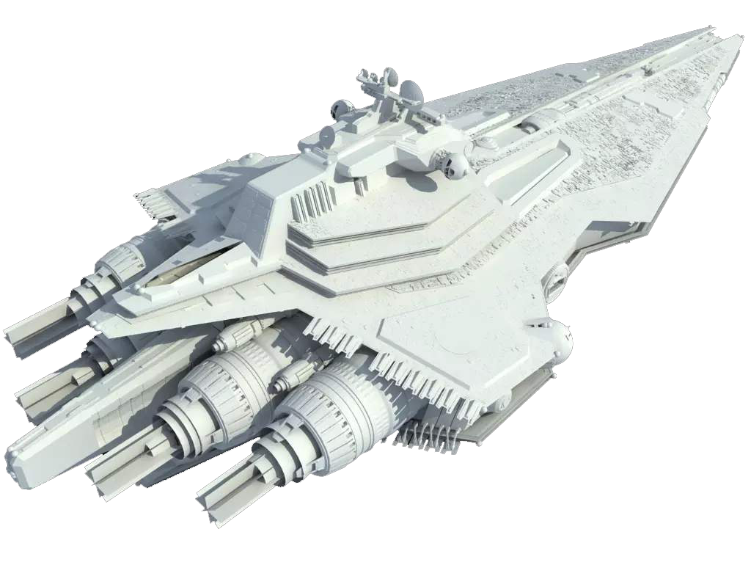
初级船坞
生产
警告：能源供给过低！生产速度缓慢！
更换生产
纳迦法级– 企业号
船坞
生产
现代炼铁绝大部分采用高炉炼铁，个别采用直接还原炼铁法和电炉炼铁法。
炼钢主要是以高炉炼成的生铁和直接还原炼铁法炼成的海绵铁以及废钢为原料，用不同的方法炼成钢。
1.5
规划
250
待机
50 / 100
5000
43%
0%
2
Lv.
船体建设
组件装配
制造速度
能源消耗
初级工厂
+20%
-20%
Pt
10000/20000
60%
5
3
55
55
阿司匹林 X10
阿司匹林 X10
阿司匹林 X10
阿司匹林 X10
关闭生产线

Slide 6
初级船坞
规划
最大规划：5X5
规划建设
全部
生产线
公共
反应堆
大小：1X1
费用：
货币
5000
聚乙烯
5
D32钢
30
耗时 3个月
钻探设施
大小：2X2
费用：
货币
5000
聚乙烯
5
D32钢
30
建造中…
耗时 3个月
生产
反应堆
大小：1X1
费用：
货币
5000
聚乙烯
5
D32钢
30
耗时 3个月
规划
反应堆
大小：1X1
费用：
货币
5000
聚乙烯
5
D32钢
30
耗时 3个月
反应堆
大小：1X1
费用：
货币
5000
聚乙烯
5
D32钢
30
耗时 3个月
拆除

Slide 7

初级船坞
生产
警告：能源供给过低！生产速度缓慢！
更换生产
纳迦法级– 企业号
引擎
船坞
生产
现代炼铁绝大部分采用高炉炼铁，个别采用直接还原炼铁法和电炉炼铁法。
炼钢主要是以高炉炼成的生铁和直接还原炼铁法炼成的海绵铁以及废钢为原料，用不同的方法炼成钢。
1.5
规划
250
待机
50 / 100
5000
2
Lv.
制造速度
能源消耗
100%
43%
初级工厂
+20%
-20%
Pt
10000/20000
60%
船体建设
组件装配
关闭生产线

Slide 8
储能单元
生产
规划
现代炼铁绝大部分采用高炉炼铁，个别采用直接还原炼铁法和电炉炼铁法。
炼钢主要是以高炉炼成的生铁和直接还原炼铁法炼成的海绵铁以及废钢为原料，用不同的方法炼成钢。
效果
制造速度
+20%

